Slide 1
Какие опасности поджидают велосипедиста в Архангельске
by Sukhomlin

Slide 2
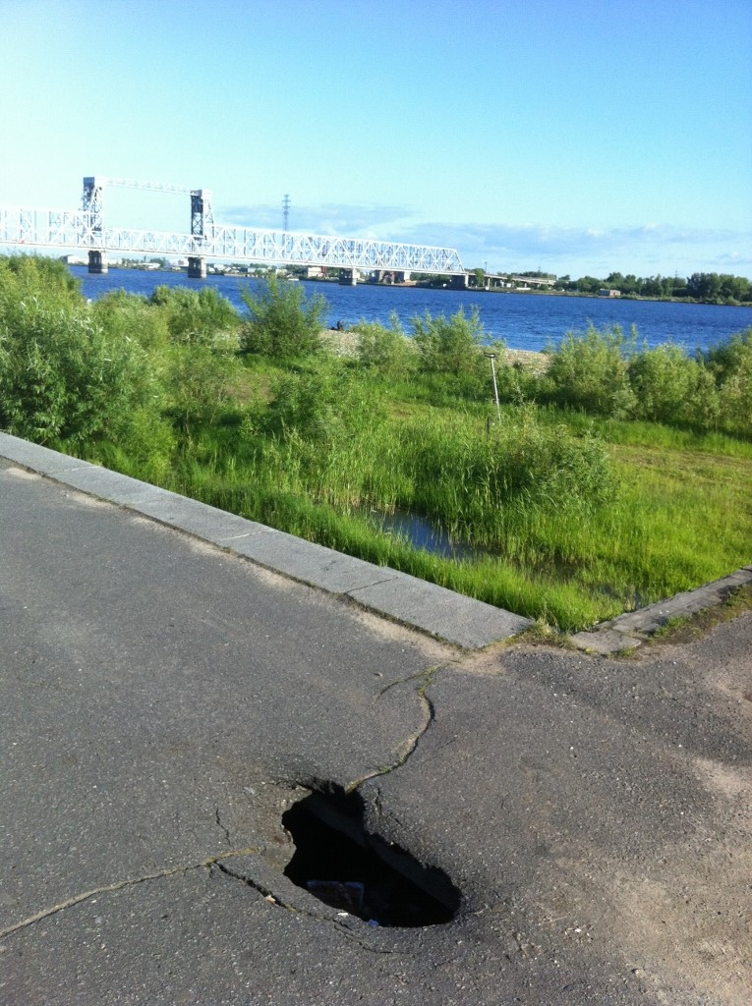
Смотри в оба.
Набережная
Северной Двины

Slide 3
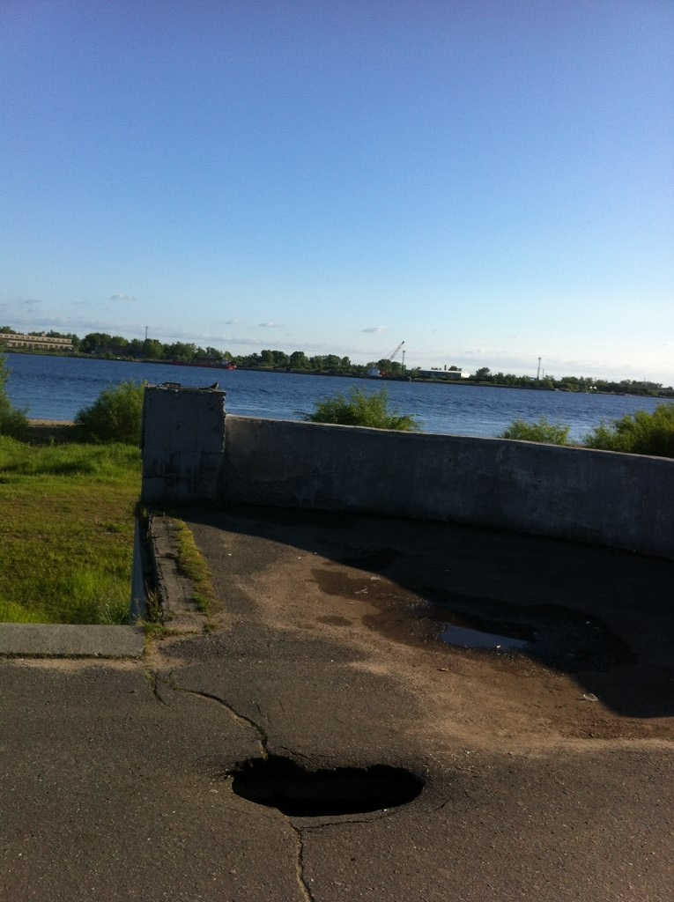

Slide 4
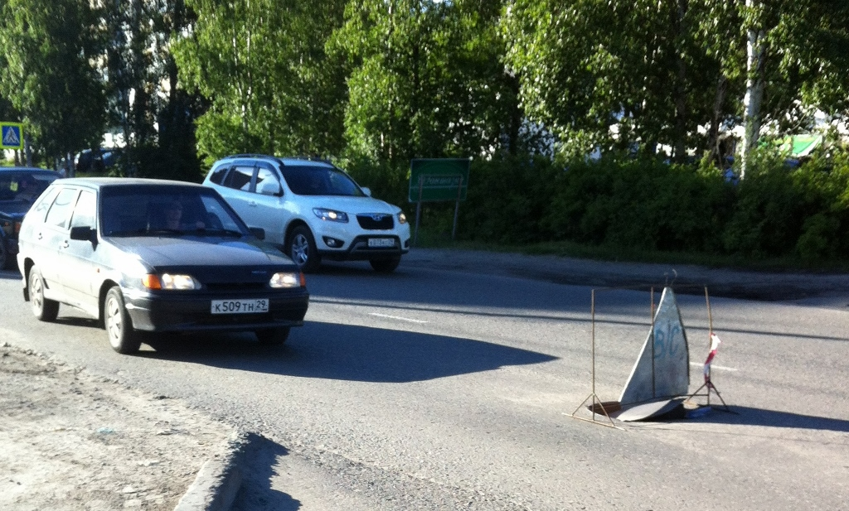
Ломоносовский проспект

Slide 5
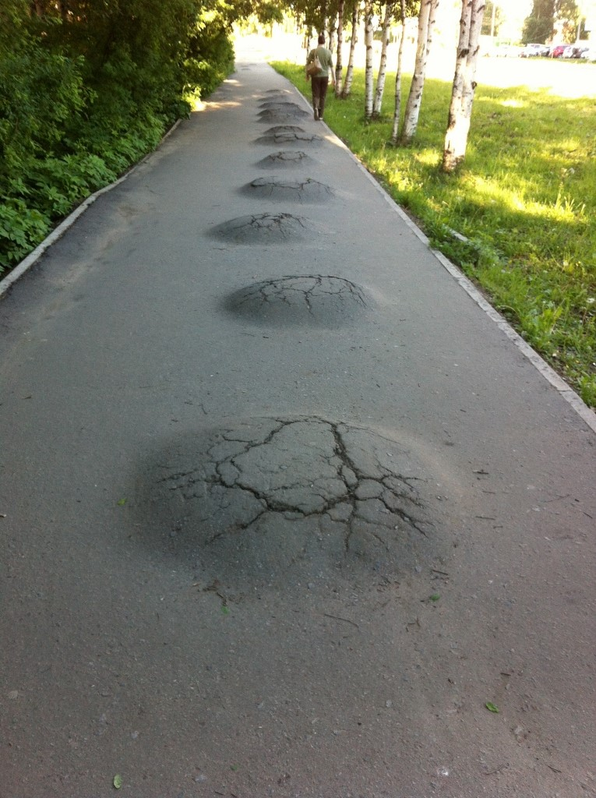
Загадки Северной земли.
Ломоновский проспект

Slide 6
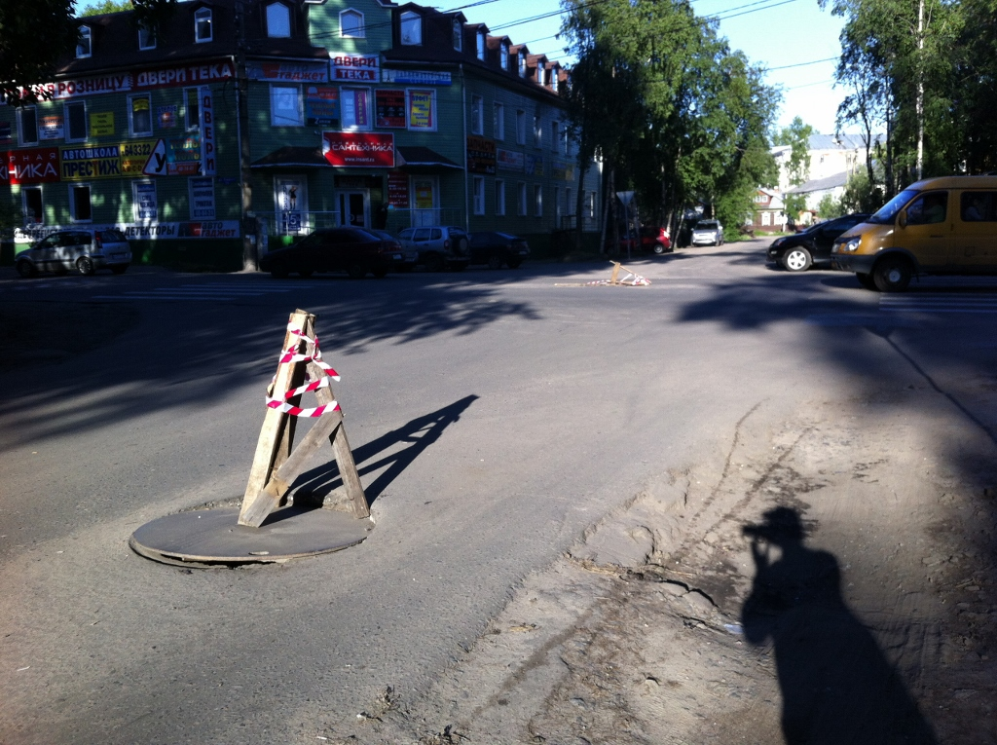

Slide 7
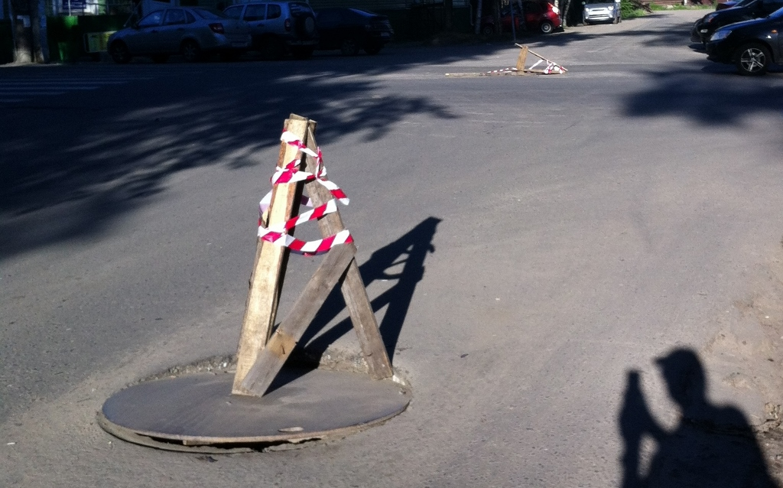
Синхронное люкопомрачение

Slide 8
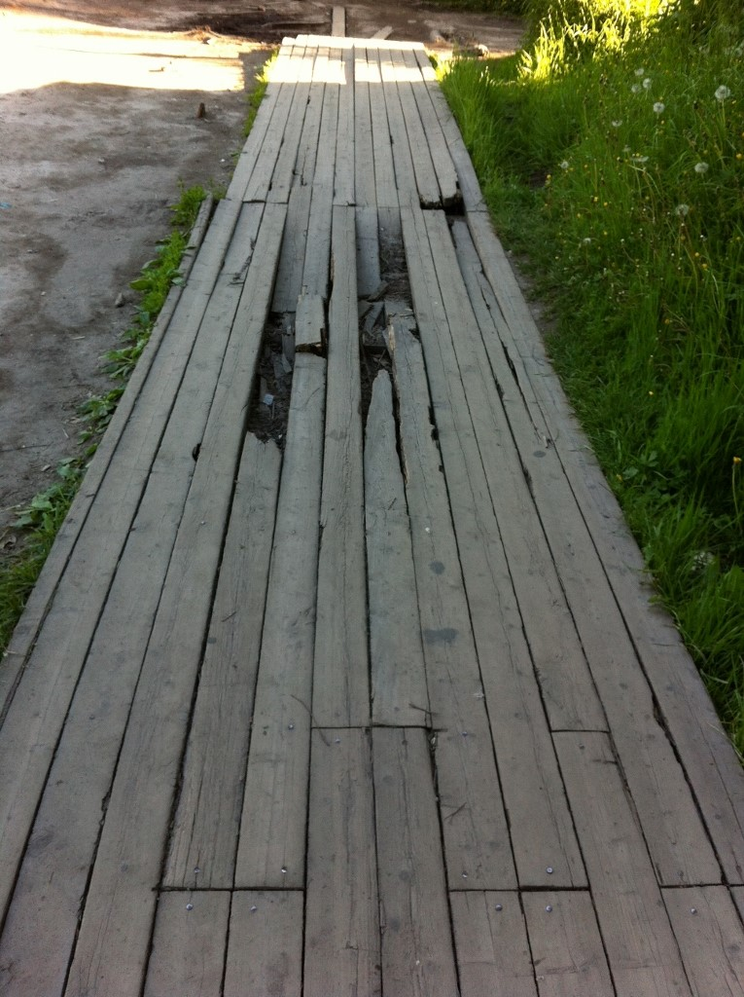
Еще хороший тротуат.
Улица Урицкого

